Slide 1
Úvod do výuky češtiny jako druhého/cizího jazyka
Linda Doleží
Přednáška 1

Slide 2
Organizace
Informace – vyučující
Informace – studenti
Informace o předmětu v Isu – požadavky, docházka, zakončení předmětu, studijní materiály
Aktualizace předmětu – nová témata
Návaznost předmětů a nový specializační program
Spolupráce
Představy – studenti/vyučující
Organizace semestru – přednášky, hosté, akce

Slide 3
Cíle
Poznání
Orientace
Samostatnost
Zájem
Motivace

Slide 4
Hlavní tematické okruhy
Osvojování a ztrácení jazyka u vícejazyčných mluvčích (psycho- a neurolingvistika)
Charakteristika cílových skupin
Výuka (materiály, SERRJ, diagnostika a testování, sebehodnocení, metody)

Slide 5
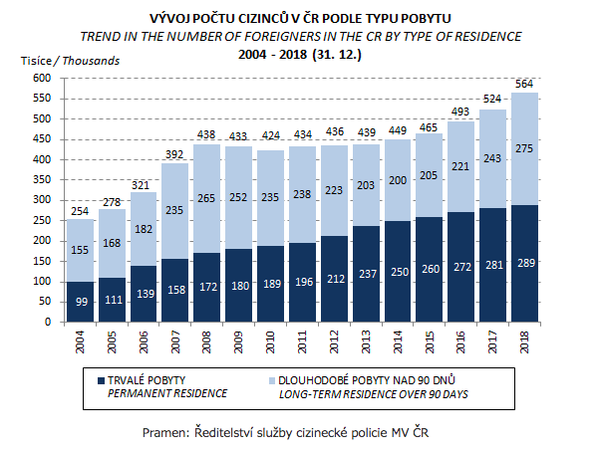
Čísla

Slide 6
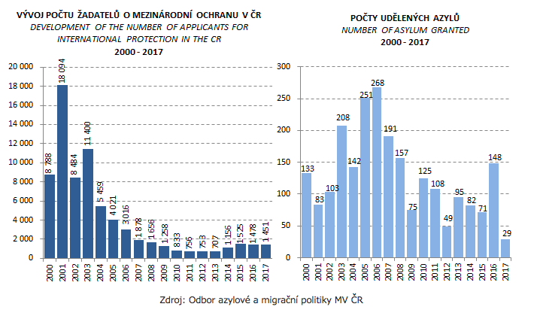

Slide 7
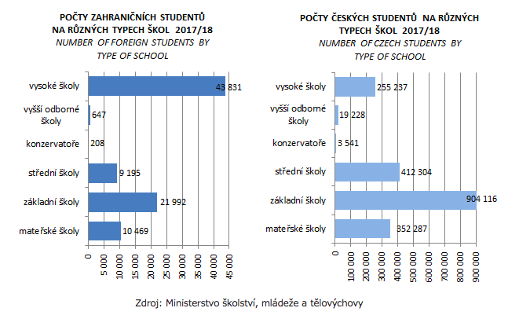

Slide 8
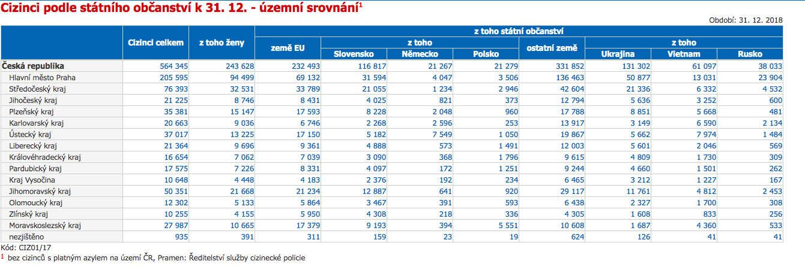

Slide 9

Akce
Týden pro inkluzi / Inkluze

Slide 10









